Slide 1
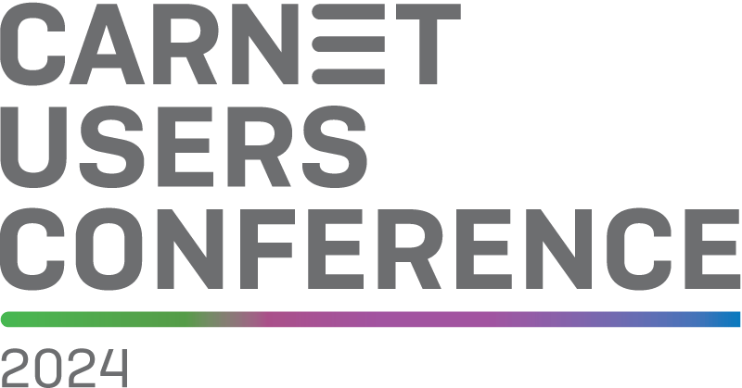
UI alati za revoluciju čitanja
Dalia Kager, mag. prim. educ., učitelj mentor
OŠ Eugena Kvaternika, Velika Gorica

Slide 2
Uvod
Unatoč napretku u tehnologiji, čitalačke kompetencije ostaju jedne od temeljnih kompetencija
PISA 2022 - pad prosječnog uspjeha u čitanju za 10 bodova

Slide 3
Umjetna inteligencija i edukacija
Obogaćivanje i personalizacija učenja
Poticanje kreativnosti i kritičkog mišljenja
Poboljšanje efikasnosti i dostupnosti obrazovnog procesa
Stvaranje inkluzivnijeg, efikasnijeg i dinamičnijeg obrazovnog okruženja

Slide 4
UI alati za poticanje čitanja i razvoj čitalačke pismenosti
ChatGPT
Bing Image Creator
Animated Drawings
Blockade Labs
Scroobly
SadTalker
Canva Magic Studio

Slide 5
ChatGPT
Dublje razumijevanje, reinterpretacija književnosti i kreativno pisanje
Primjeri kreativnog korištenja:
promjena epohe u književnom djelu,
manipulacija likovima,
kombiniranje književnih djela,
izmjena završetka,
uvođenje novih likova i
promjena žanra.

Slide 6
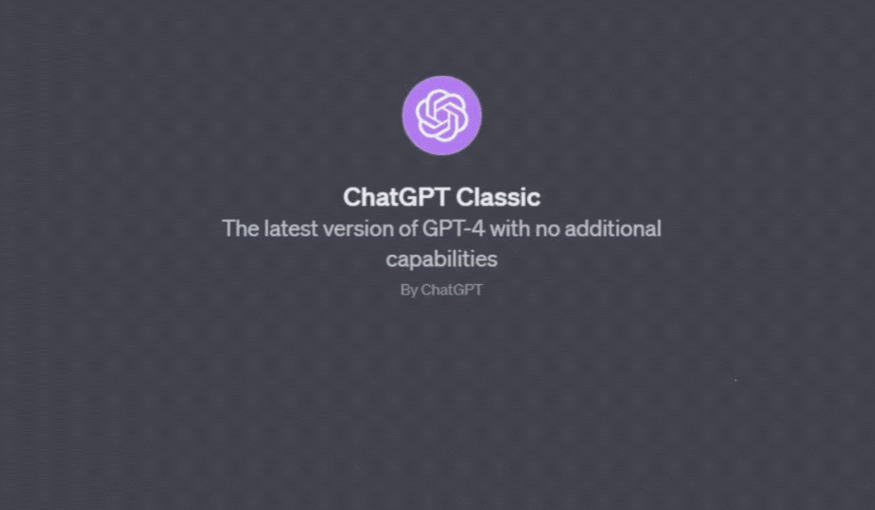
ChatGPT & kreativno pisanje
https://chat.openai.com/
Prompt primjer #1:
Napiši verziju priče o Crvenkapici u modernom svijetu računala i mobitela, stavi naglasak na online sigurnost.

Slide 7
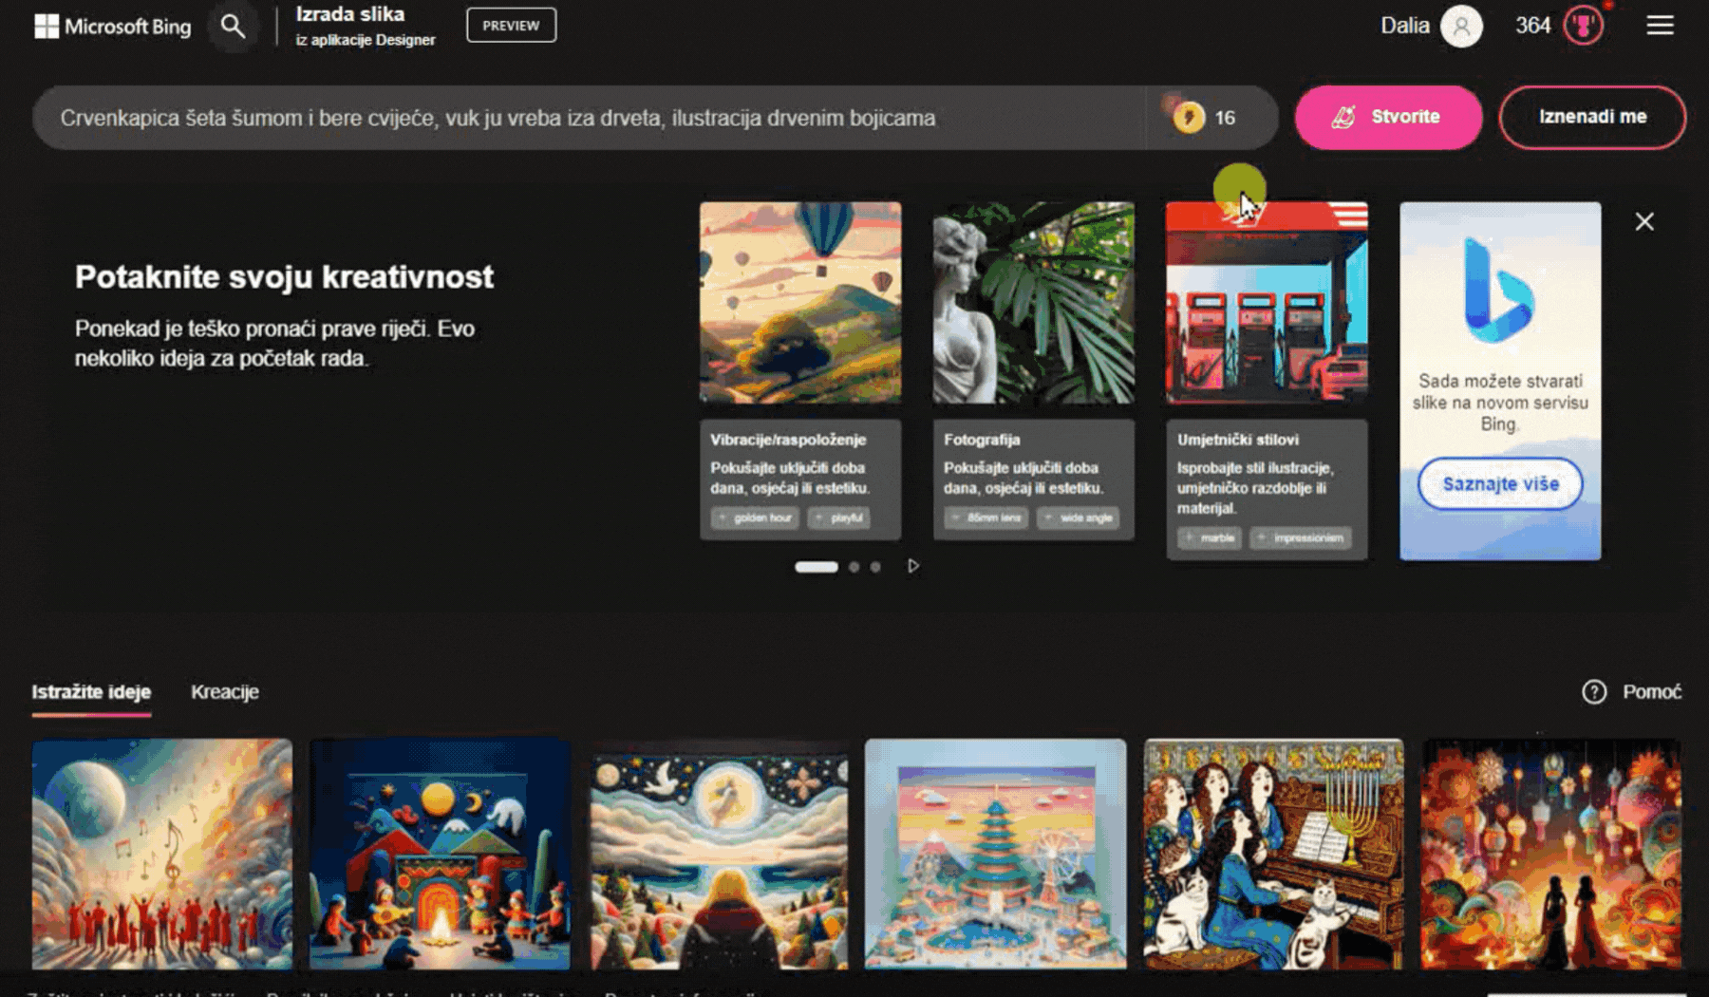
Bing Image Creator: stvaranje slikovnih sadržaja
Besplatan UI alat
Generiranje slika likova i scena iz književnih djela prema tekstualnom opisu
https://www.bing.com/images/create/

Slide 8
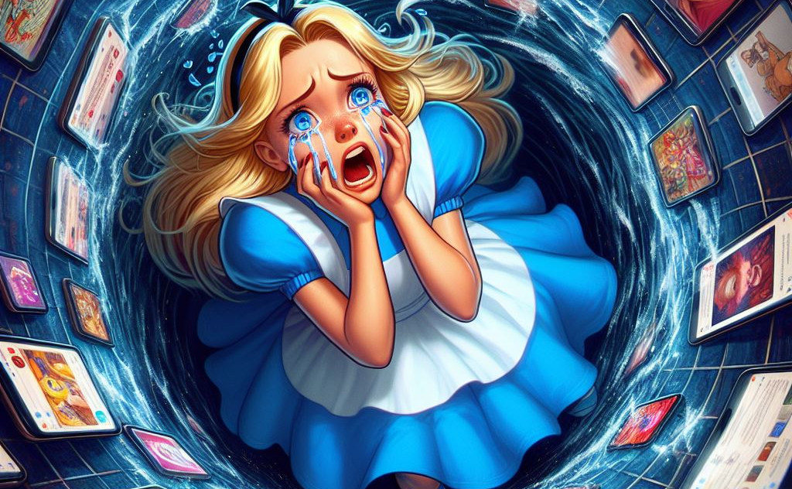
Autor: Helena, 6. r.
Autor: Leona, 7. r.
Video uputa za korištenje UI alata

Slide 9
Animated Drawings: oživljavanje likova
https://sketch.metademolab.com/
Besplatni alat koji koristi UI za animaciju crteža
Oživljavanje crteža likova iz književnih djela (ili slika likova generiranih s pomoću UI alata)
Video uputa za korištenje alata

Slide 10
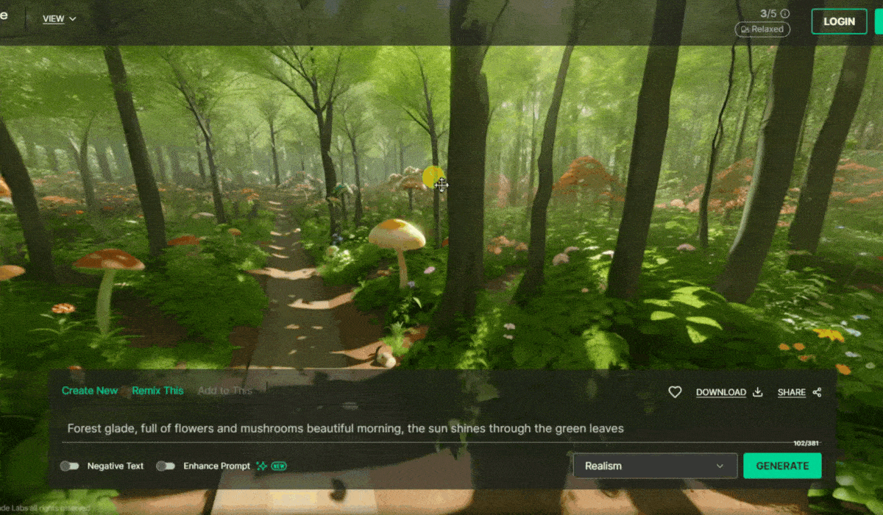
Blockade Labs: skybox video
Skybox - termin koji se koristi u dizajnu video igara i računalnoj grafici
metoda stvaranja pozadina koje izgledaju kao da okružuju 3D scenu (video igre, virtualna stvarnost itd.)
Generiranje 360°scena iz književnih djela:
Video uputa za korištenje alata
https://www.blockadelabs.com/

Slide 11
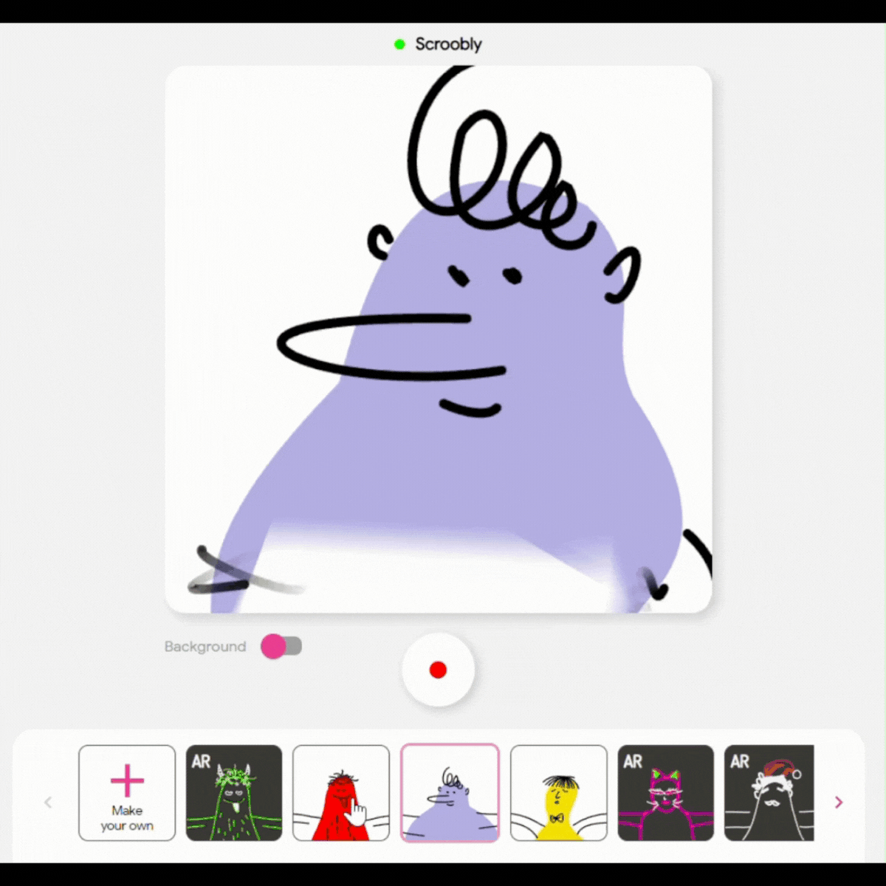
Scroobly: oživljavanje likova pokretima tijela (umjetna inteligencija i proširena stvarnost)
https://www.scroobly.com/
Oživljavanje likova iz književnih djela pokretima tijela
Video uputa za korištenje alata

Slide 12
SadTalker: dodavanje audiozapisa i animacija govora na sliku
https://huggingface.co/spaces/vinthony/SadTalker
Animiranje i dodavanje glasa likovima iz književnih djela
Video uputa za korištenje alata
Autor: Petra, 8. r.
Notes:
Učenici 8. razreda imali su zadatak izraditi reklamu za odabrano književno djelo
Prethodno su generirali sliku lika iz književnog djela također s pomoću alata umjetne inteligencije (kao što je Craiyon, besplatno dostupan alat bez potrebe za registracijom korisničkog računa), snimili su audiozapis u trajanju do 10 sekundi, te zatim koristeći aplikaciju SadTalker animirali sliku pretvarajući je u videozapis sa zvukom

Slide 13
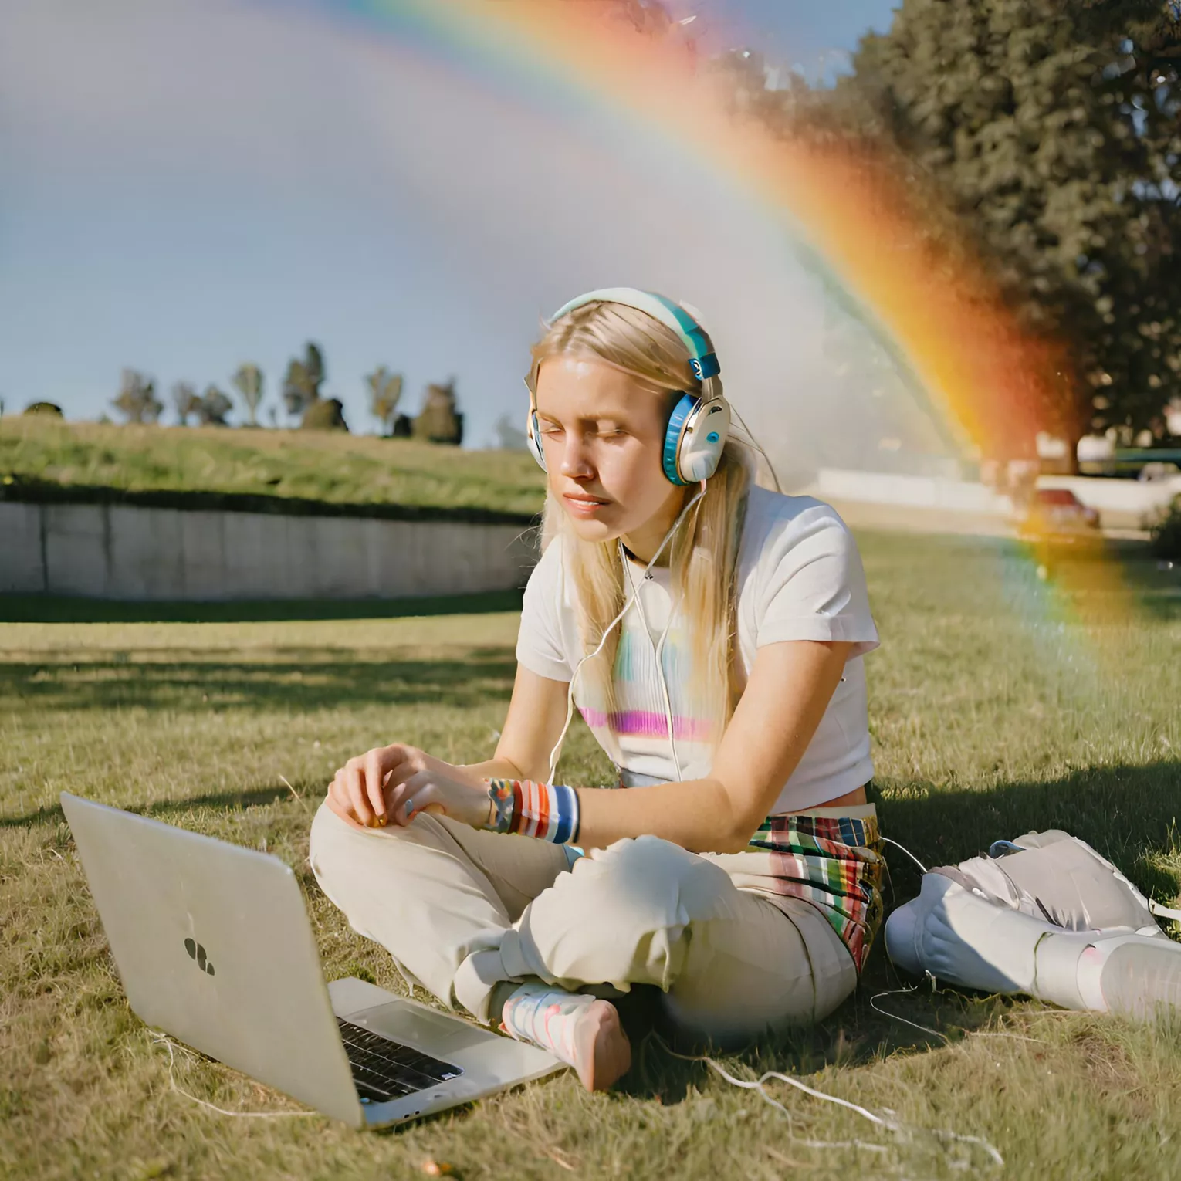
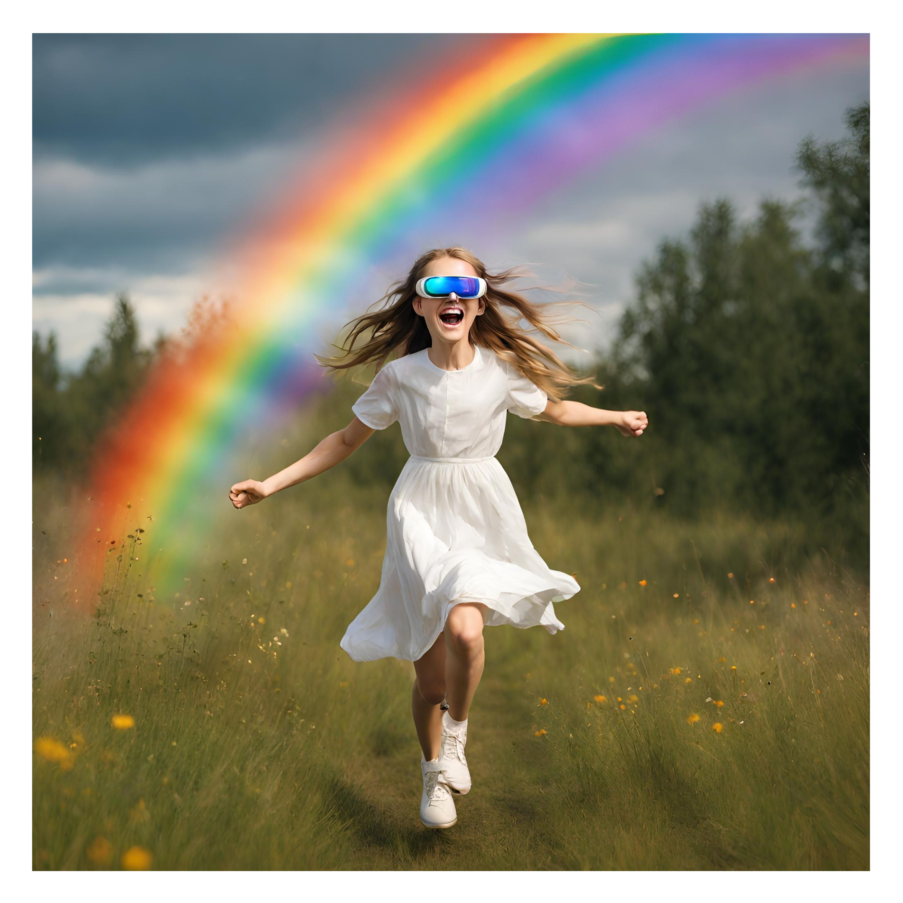
Canva - Čarobni studio
https://www.canva.com/magic-home
Canva Edu korisnički račun (AAI@EduHr) – besplatan pristup svim profesionalnim alatima i repozitoriju materijala
Učenici - pristup putem poveznice koju pošalje učitelj - besplatno korištenje svim Canva alatima, uključujući Čarobni studio
Generiranje slika
Generiranje videozapisa
Autori: Paula i Petar, 7. r.

Slide 14
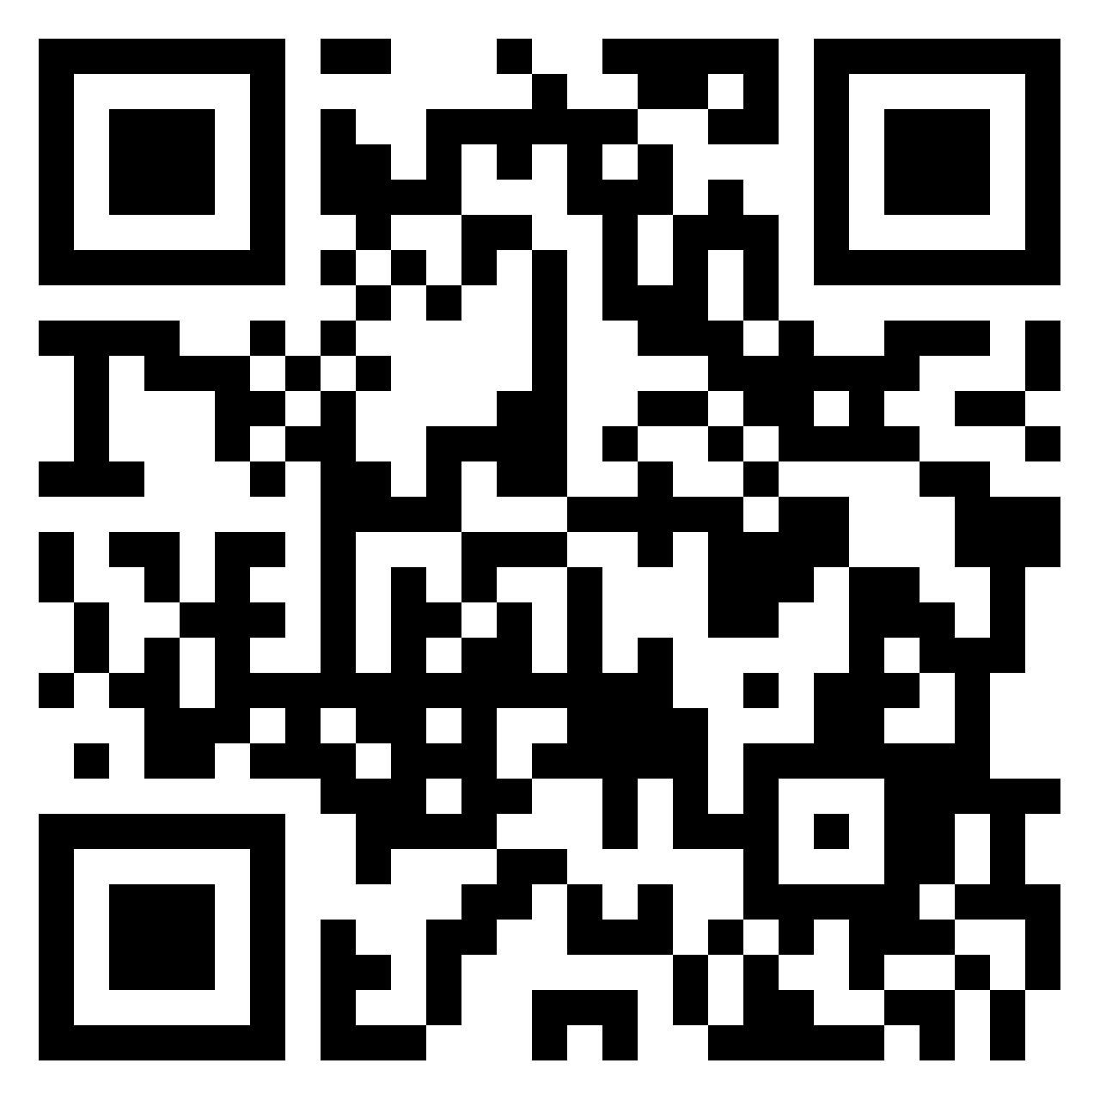
SVI Primjeri učeničkih radova
Poveznica na Padlet ploču

Slide 15
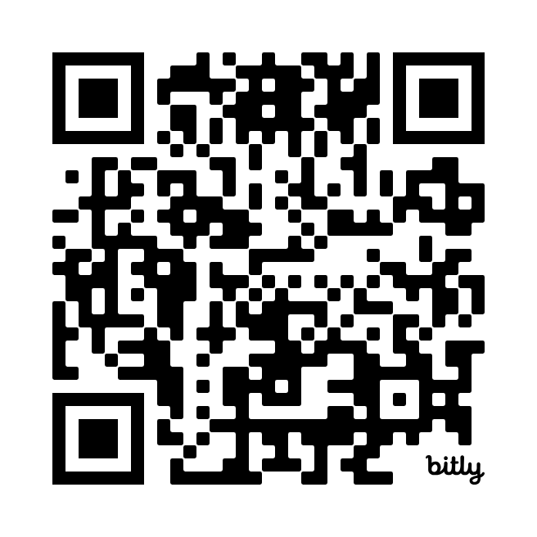
Etička pitanja i izazovi korištenja GenAI u obrazovanju
Zaštita privatnosti i sigurnosti podataka
Autentičnost i originalnost rada
Pravednost i pristupačnost
Poučavanje o etičkoj upotrebi tehnologije
Razumijevanje i kritička procjena UI sadržaja
Autorstvo i intelektualno vlasništvo
Prilagodba sadržaja i metoda poučavanja u skladu s dobi i sposobnostima učenika

Slide 16
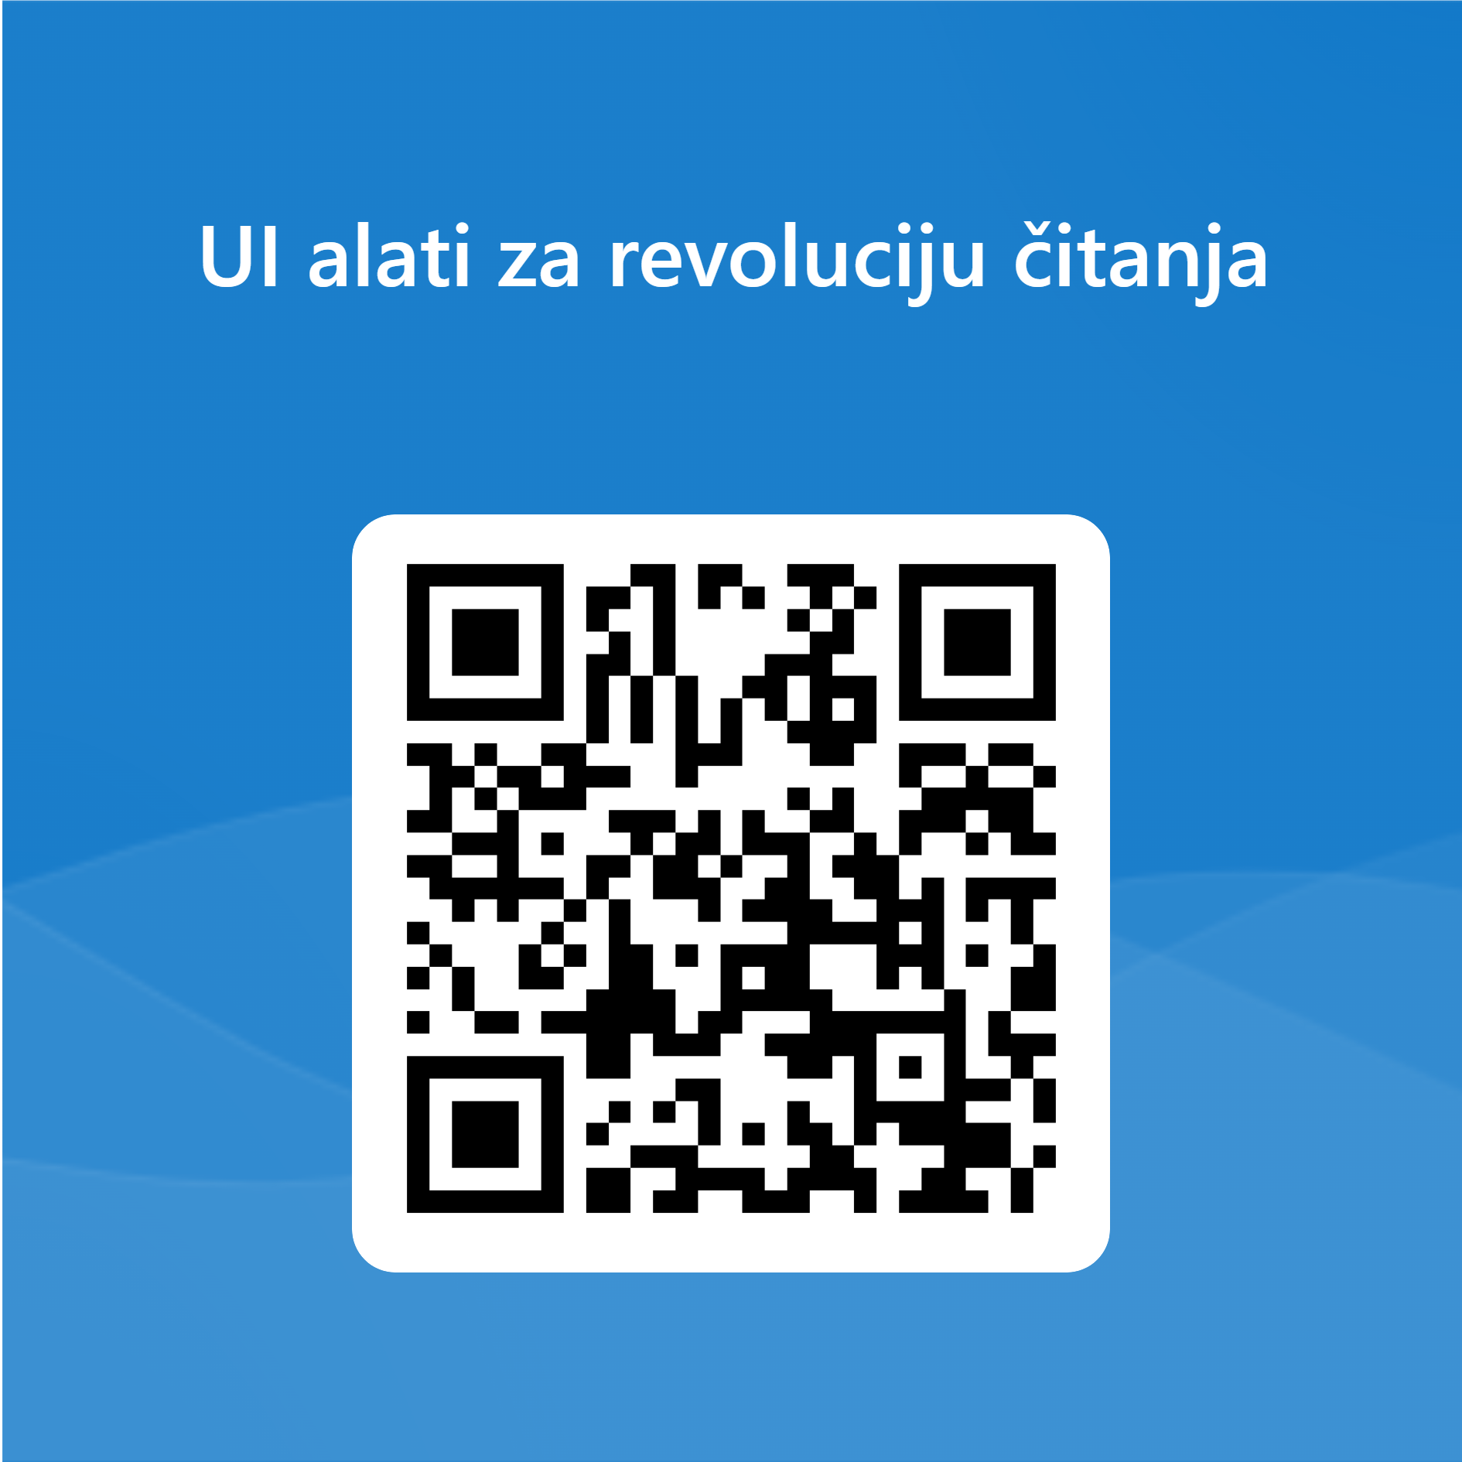
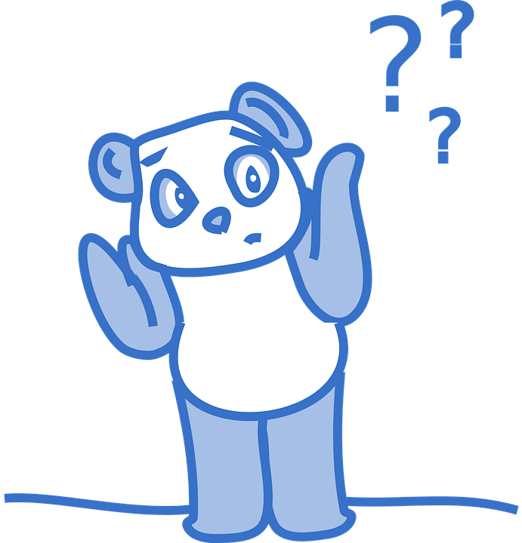
Hvala na pozornosti ☺
Pitanja?
Evaluacija
dalia.kager@skole.hr

